Slide 1

Esterel de A à Z
1. Principes, idées et styles pour la programmation réactive
Gérard Berry
Collège de France
Chaire Algorithmes, machines et langages
Cours du 7 février 2018
gerard.berry@college-de-france.fr
http://www-sop.inria.fr/members/Gerard.Berry

Slide 2
Pourquoi ce cours
Unifier, intégrer et approfondir des présentations partielles
dans les cours précédents à Paris et Sophia-Antipolis
13/01/2010 : Parallélisme synchrone et vibratoire
16/04/2013 : Systèmes réactifs logiciels, le design du langage synchrone Esterel v5
23/04/2013 : La compilation logicielle d'Esterel v5
14/05/2013 : La conception de circuits synchrones et multi-horloges en Esterel v7
21/05/2013 : Synthèse matérielle et compilation logicielle d'Esterel v7
15/01/2015 : Esterel, de la recherche à l’industrie: la vision labo
15/01/2015 : Esterel, de la recherche à l’industrie: la vision industrielle

Slide 3

Principes, idées et styles
pour la programmation réactive
Pièce en cinq actes,
avec un intermède, un entracte
et un épilogue

Slide 4
Acte 1
La jeunesse d’Esterel

Slide 5
Acte 1 : La jeunesse d’Esterel
De la voiture robot aux systèmes réactifs synchrones

Slide 6
Automatique → électronique → informatique
1982 : concours Micro Systèmes, naissance de l’idée
  J-P. Marmorat, J-P. Rigault, J-M. Tanzi
1 tour libre
2 chronométrés
Voiture perfectionnée : gros moteur, freins à disques
Automatique : accélération et freinage, coupure de virage
Le grand jour : record du tour par hasard, mais défaite contre une voiture à vitesse constante, nez au sol…

Slide 7
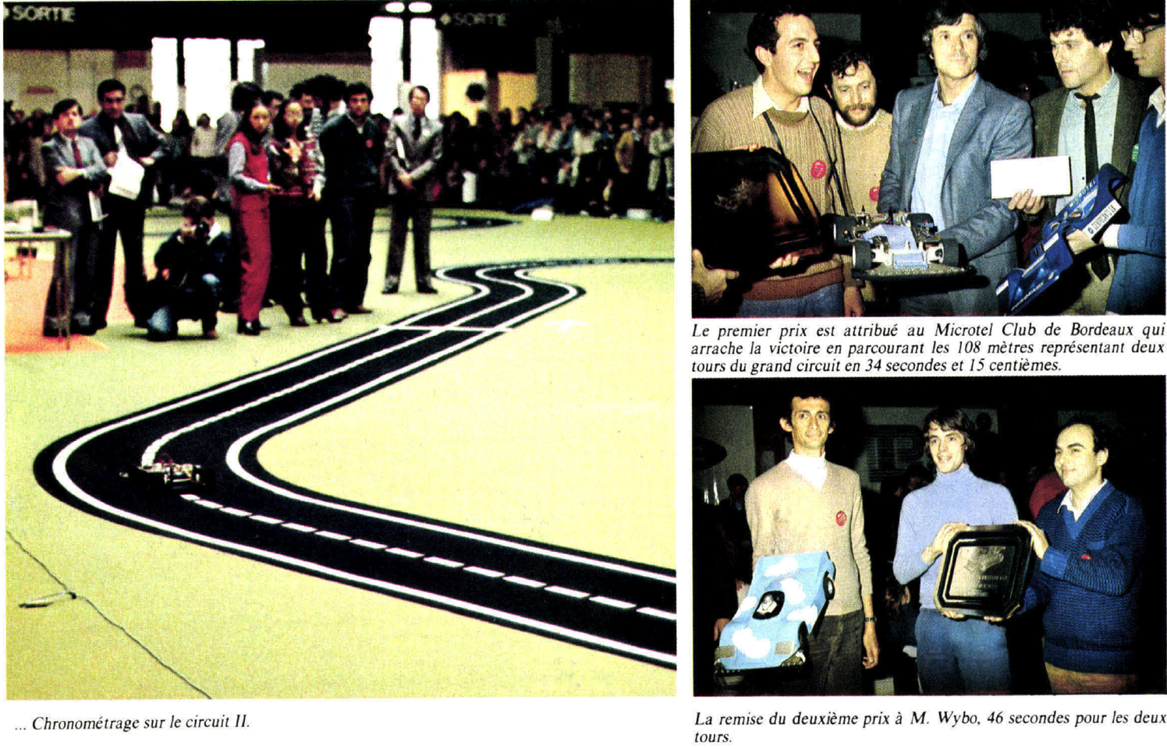
Circuit trop facile, 2e place seulement
Micro Systèmes janvier-février 1981

Slide 8
La grande question
Comment spécifier et programmer
une application de ce type ?
Elle allait m’occuper de 1982 à 2009+, avec beaucoup d’autres chercheurs et industriels !

Slide 9
Trois classes d’applications informatiques
Transformationnelles : données → résultats
Interactives : interaction au rythme de la machine
Interactives : time-sharing, OS, Web, etc.
Réactives : au rythme du processus physique
Réactives : temps-réel, robotique, automatismes, Réactives : protocoles réseau, IHM, musique, etc.
La grande majorité des méthodes et langages
s’intéressaient au transformationnel / interactif
→ nouvelle communauté réactive
(initialement en France)

Slide 10
Systèmes réactifs
signaux
signaux
contrôle
données
capteurs
valeurs
Esterel
Statecharts
Argos
SyncCharts
Scl, ScCharts
HipHop….
Lustre
Signal
SCADE 5
Jazz
Lucy-N
Zelus…
Esterel v7
SCADE 6
(Esterel Tech.)

Slide 11
Contraintes des systèmes réactifs
Le parallélisme : faire plusieurs choses à la fois
Le déterminisme : l’exécution doit être identique pour des suites d’entrées identiques
Le temps-réel : les calculs doivent se faire à vitesse suffisante pour respecter les contraintes physiques (ex.: 1/100s pour un avion)
Attention : beaucoup d’applications réactives
ne sont pas « temps-réel dur » !

Slide 12
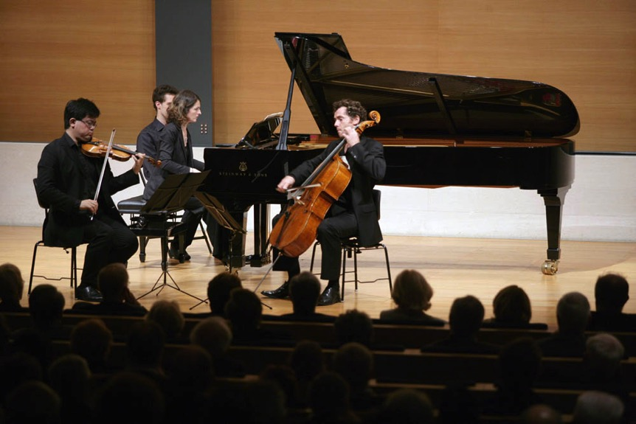
La clef : synchronisme / vibration
Synchrone = temps 0
musiciens et spectateurs negligent la vitesse du son
Vibration = temps prévisible
les acousticiens s’occupent de la propagation du son

Slide 13
La clef : synchronisme / vibration
Si la pièce est assez petite
La vibration implémente bien le synchronisme
Mais si l’orchestre est trop grand
Les musiciens ont besoin de voir le chef d’orchestre

Slide 14





L’idée fondamentale du modèle synchrone
Réconcilier parallélisme et déterminisme.
en n’accordant aucun temps à l’administration :
Calculs et communications
conceptuellement instantanés !
Equivalent : acheter un ordinateur infiniment rapide !

Slide 15
Acte 1 : La jeunesse d’Esterel
De la voiture robot aux systèmes réactifs synchrones
Les méthodes classiques, avantages et défauts

Slide 16
Automates : ABRO
R /
Emettre O dès que
A et B sont arrivés.
Réinitialiser à chaque R
R /
R /
A /
B /
Beaucoup de copies :
3 A, 3 B, 4 R, 3 O
Ambigu :
quid si A R, B R, A B R ?
A B / O
R /
B / O
A / O

Slide 17
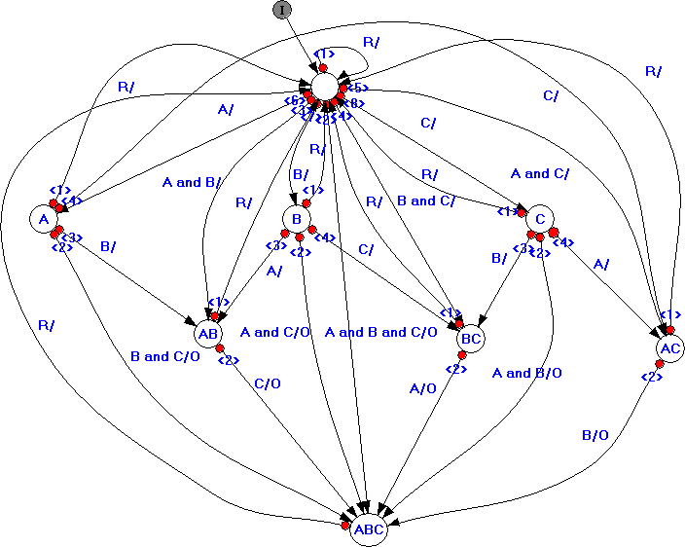
ABCRO : explosion exponentielle !
Emettre O dès que A, B et C sont arrivés.
Réinitialiser à chaque R

Slide 18
Tâches et systèmes d’exploitation
Tâche unique périodique : automates programmables
  déterminisme, mais expressivité faible
  contrôle du temps rudimentaire (détection de dépassement)
Tâches multiples avec ordonnancement fixe
  déterminisme, puissance, automatisation (Sildex, Ptolemy)
  critères variés : au plus tôt, earliest deadline first, etc.
  difficulté de passage à l’échelle : réserver à l’implem. finale
Tâches interruptibles, ordonnancement dynamique
(OS classiques), réseaux asynchrones
  indéterminisme de l’exécution
  variables partagées difficiles à contrôler
  impossibilité de vérifier les contraintes temporelles

Slide 19
Le problème des variables partagées
int x := 1 ;
tâche 1
x := x+1 ;
print(x) ;
tâche 2
x := x∗2 ;
exécution 1
exécution 2
tâche 1
x := x+1 ;
print(x) ;
tâche 2
x := x∗2 ;
tâche 1
x := x+1 ;
print(x) ;
tâche 2
x := x∗2 ;
4
3

Slide 20

CSP, ADA : asynchronisme+ rendez-vous
P
Q
P et Q sont asynchrones, mais communiquent de façon localement synchrone
A ce moment, chacun sait ce que sait l’autre
Les rendez-vous sont ordonnancés de manière non-déterministe

Slide 21





CSP : rendez-vous localement synchrone
P
Q
R
S
Bien contrôlable, mais asychrone, lourd et lent
Voir cours du 2 avril 2013

Slide 22
ADA : ajout de files d’attente
P
Q
R
S
Gestion d’exceptions compliquée
souvent restrictions d’utilisation

Slide 23
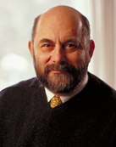
Réseaux de Kahn
Nœuds séquentiels, ou récursivement réseaux de Kahn
get bloquant, send non-bloquant
⇒ files FIFO non bornées
Asynchronisme des calculs, mais déterminisme des résultats
Élégants, superbe sémantique, mais restant asynchrones

Slide 24
Acte 1 : La jeunesse d’Esterel
De la voiture robot aux systèmes réactifs synchrones
Les méthodes classiques, avantages et défauts
Naissance et adolescence d’Esterel

Slide 25
Nouveaux principes de programmation
J-P. Marmorat, J-P. Rigault (1982)
Mette les événements au centre de la programmation et les traiter de façon uniforme
  entrées : seconde, clic_roue
  événements dérivés : scotch, ligne_départ
Définir le contrôle par des instructions temporelles
  attendre événement
  jusqu’à événement faire …
  tous les événement faire …
Parallélisme synchrone, le grand simplificateur
  événements vus simultanément partout

Slide 26
Spécifier comme on pense et non pas comme fait la machine
Premier tour :
vitesse (10) ;
attendre ligne_départ ;
jusqu’à ligne_départ faire
scotch_num := 0 ;
tous les scotch faire
scotch_num := scotch_num+1 ;
longueur [scotch_num] := 0 ;
tous les clic_roue faire
longueur [scotch_num] := longueur [scotch_num] + 1 ;
préemption
+ suivi et mesures des courbes, etc.

Slide 27
1983 : Irruption de la science informatique
Esterel : towards a synchronous and semantically
sound high-level language for real time applications
Gérard Berry, Sabine Moisan, Jean-Paul Rigault
Proc. IEEE 1883 Real-Time Systems Symposium
Proposer un langage de spécification parlant réellement du temps et des événements
Lui donner une vraie sémantique formelle
Le faire évoluer vers un vrai langage de programmation compilable pour embarquer les programmes dans de vraies applications

Slide 28
Les balbutiements d’Esterel
affectation, appel de fonction
nothing
pause
emit S
if S then p fi
p ; q
loop p end
p // q
up-to c [S ]
do p [; terminate ]
[ abnormal q ] end

Slide 29
Jouer avec les temps
courir 100m
en moins de 15s
courir 15s
mais pas plus de 100m
up-to 15 [Second ]
do
up-to 100 [Meter ]
do Run end;
terminate
abnormal emit TooSlow end
up-to 100 [Meter ]
do
up-to 15 [Second ]
do Run end ;
terminate
abnormal emit TooFast end

Slide 30
Evolution de l’instruction de préemption
up-to c [S ]
do p ;
[ terminate ]
[ abnormal q ] end
do
p
watching c S
[ timeout q end ]
v2
trop compliqué !
abort
p
when c S
[ do q end ]
v5 / v7

Slide 31
Jouer avec les temps
Courir 100m
en moins de 15s
Courir 15s
mais pas plus de 100m
abort
abort
run Run
when 100 Meter
when 15 Second
emit TooSlow
end abort
abort
abort
run Run
when 15 Second
when 100 Meter
emit TooFast
end abort

Slide 32
Abro en Esterel
R /
loop
abort
{ await A || await B } ;
emit O ;
halt
when R
end loop
R /
R /
A /
B /
A B / O
R /
B / O
A / O
Mais encore ambigu : quid de AR, A B R, etc?

Slide 33

ABCRO : de l’exponentiel au linéaire !
loop
abort
{ await A
|| await B
|| await C
} ;
emit O ;
halt
when R
end loop
WTO = Write Things Once

Slide 34
Acte 2
Esterel Pur

Slide 35
Acte 2 : Esterel Pur
Un premier noyau

Slide 36
Le noyau synchrone de base
Exécution par une série d’instants sans épaisseur
Signaux S, S1, S2,…, chacun ayant un statut présent ou absent à chaque instant, vu identiquement par toutes les instructions
Un premier jeu d’instructions très simples
p ::= nothing
| pause
| emit S
| if S then q else r end
| p ; q
| loop p end
| p || q

Slide 37
Exemple
input I, J ;
output preI, X, Y ;
loop
if I then pause ; emit preI
else pause end
end loop
||
loop
if I then emit X end ;
pause ;
if J then emit Y end ;
pause ;
if J then emit X end
end

Slide 38
Exemple, 1e instant
input I, J ;
output preI, X, Y ;
loop
if I then pause ; emit preI
else pause end
end loop
||
loop
if I then emit X end ;
pause ;
if J then emit Y end ;
pause ;
if J then emit X end
end
1 : I J → preI X Y

Slide 39
Exemple, début du 2e instant
input I, J ;
output preI, X, Y ;
loop
if I then pause ; emit preI
else pause end
end loop
||
loop
if I then emit X end ;
pause ;
if J then emit Y end ;
pause ;
if J then emit X end
end
1 : I J → preI X Y
2 : I J → preI X Y

Slide 40
Exemple, début du 2e instant
input I, J ;
output preI, X, Y ;
loop
if I then pause ; emit preI
else pause end
end loop
||
loop
if I then emit X end ;
pause ;
if J then emit Y end ;
pause ;
if J then emit X end
end
1 : I J → preI X Y
2 : I J → preI X Y

Slide 41
Exemple, fin du 2e instant
input I, J ;
output preI, X, Y ;
loop
if I then pause ; emit preI
else pause end
end loop
||
loop
if I then emit X end ;
pause ;
if J then emit Y end ;
pause ;
if J then emit X end
end
1 : I J → preI X Y
2 : I J → preI X Y

Slide 42
Exemple, fin du 2e instant
input I, J ;
output preI, X, Y ;
loop
if I then pause ; emit preI
else pause end
end loop
||
loop
if I then emit X end ;
pause ;
if J then emit Y end ;
pause ;
if J then emit X end
end
1 : I J → preI X Y
2 : I J → preI X Y

Slide 43
Exemple, fin du 2e instant
input I, J ;
output preI, X, Y ;
loop
if I then pause ; emit preI
else pause end
end loop
||
loop
if I then emit X end ;
pause ;
if J then emit Y end ;
pause ;
if J then emit X end
end
1 : I J → preI X Y
2 : I J → preI X Y

Slide 44
Exemple, fin du 2e instant
input I, J ;
output preI, X, Y ;
loop
if I then pause ; emit preI
else pause end
end loop
||
loop
if I then emit X end ;
pause ;
if J then emit Y end ;
pause ;
if J then emit X end
end
1 : I J → preI X Y
2 : I J → preI X Y

Slide 45
Exemple, fin du 2e instant
input I, J ;
output preI, X, Y ;
loop
if I then pause ; emit preI
else pause end
end loop
||
loop
if I then emit X end ;
pause ;
if J then emit Y end ;
pause ;
if J then emit X end
end
1 : I J → preI X Y
2 : I J → preI X Y

Slide 46
Exemple, début du 3e instant
input I, J ;
output preI, X, Y ;
loop
if I then pause ; emit preI
else pause end
end loop
||
loop
if I then emit X end ;
pause ;
if J then emit Y end ;
pause ;
if J then emit X end
end
1 : I J → preI X Y
2 : I J → preI X Y
3 : I J → preI X Y
X émis 2 fois,
pas de problème

Slide 47
Deux instructions dérivées : halt et sustain
halt → loop pause end
sustain S → loop
emit S ;
pause
sustain S → end loop
loop
emit S
pause
end loop
loop
emit S
pause
end loop

Slide 48
Acte 2 : Esterel Pur
Un premier noyau
Les instructions de préemption

Slide 49
Première erreur de design
Choix initial : « upto S do p end » se termine immédiatement si S est présent à l’instant de démarrage du upto
Définition évidente et utile :
await S = upto S do nothing end
Mais alors, gros problème :
await S ≈ « await S ; await S » ≠ await 2 S
⇒ upto ne doit pas terminer instantanément !
Pour la préemption, il est indispensable de bien traiter
les incontournables problèmes de poteaux

Slide 50
Synchronisme ⟹ problèmes de poteaux
abort
p
when S
Si S est là au lancement de l’instruction abort, faut-il en tenir compte ou pas ?
→ préemption immédiate ou retardée
A l’instant où S arrive, faut-il exécuter p ou pas ?
→ préemption faible ou forte
Si p se termine, faut-il que l’abort se termine ou pas ?
  → oui, car on peut toujours écrire « p ; halt »
  (upto utilisait terminate, moche)

Slide 51
abort simple : retardé mais fort
abort
p
when S
La préemption est retardée :
à l’instant initial, S n’est pas testé
à l’instant où q et p est exécuté dans l’instant
La préemption est forte :
au moment où S devient présent,
l’abort termine avec p non exécuté dans l’instant
Les 3 autres cas : ajout de « weak » / « immediate »

Slide 52
abort
p
when immediate S
weak abort
p
when immediate S
force
abort
p
when S
abort
p
when S
weak abort
p
when S
weak abort
p
when S
S
S
temps

Slide 53
Amibguïté résolue !
R /
loop
abort
{ await A || await B } ;
emit O ;
halt
when R
end loop
R /
R /
A /
B /
A B / O
R /
B / O
A / O
abort : A R, B R, A B R → reset mais pas O

Slide 54
Amibguïté résolue !
R /
loop
weak abort
{ await A || await B } ;
emit O ;
halt
when R
end loop
R /
R /
A /
B /
A B / O
R /
B / O
A / O
weak abort : A R, B R, A B R → reset et O

Slide 55
Quelles primitives choisir ?
« abort » fort et retardé est un bon premier choix
« abort … when immediate », « await », « await immediate », et les boucles temporelles « loop-each » et « every » s’en déduisent facilement
« weak abort » va se déduire d’une instruction de contrôle « trap », plus générale
Avec « trap », on pourra déduire « abort » de « suspend », plus général (^C vs. ^Z en Unix)
A la fin, il ne restera plus que trap et suspend !

Slide 56
Immediate et await
if S then
nothing
else
abort p when S
end
abort
p
when immediate S
→
abort
halt
when S
await S
→
abort
halt
when immediate S
await immediate S
→

Slide 57
Les boucles temporelles
Démarrage immédiat :
loop p each S
→ loop
abort p when S
→ end loop
Démarrage au premier S :
every [ immediate ] S do p end
→ await [ immediate ] S ;
→ loop p each S
⚠️ Avec weak abort, p exécuté 2 fois quand S arrive ⚠️
on dit que p se réincarne instantanément, voir cours 5

Slide 58
Acte 2 : Esterel Pur
Un premier noyau
Les instructions de préemption
Les trappes pour la préemption faible

Slide 59
Les trappes, inspirées de catch / throw en Lisp
trap T in
…
exit T
…
end
trap T in
p
||
q ;
exit T
||
r
end
Préemption faible :
à l’instant où « exit T » est exécuté,
p et r travaillent une dernière fois
(cigarette du condamné)

Slide 60
Traitement de la sortie de trappe
trap Terminate in
trap T in
p ; exit Terminate
end ;
q
end
trap T in
p
handle T do
q
end
→

Slide 61
Trappes imbriquées et exits parallèles
output X, Y ;
trap T in
trap U in
p ; exit T
||
q ; exit U
end trap ;
emit X
end trap ;
emit Y

Slide 62
Trappes imbriquées et exits parallèles
output X, Y ;
trap T in
trap U in
p ; exit T
||
q ; exit U
end trap ;
emit X
end trap ;
emit Y
p se termine avant q → T → Y

Slide 63
Trappes imbriquées et exits parallèles
output X, Y ;
trap T in
trap U in
p ; exit T
||
q ; exit U
end trap ;
emit X
end trap ;
emit Y
q se termine avant p → U → X Y

Slide 64
Trappes imbriquées et exits parallèles
output X, Y ;
trap T in
trap U in
p ; exit T
||
q ; exit U
end trap ;
emit X
end trap ;
emit Y
p et q se terminent ensemble
→ T U → Y
p et q se terminent ensemble
→ T U
Seule compte la trappe
la plus extérieure

Slide 65
Traduction de « weak abort »
p actif une dernière fois lors de la préemption
(cigarette du condamné)
trap Terminate in
p ; exit Terminate
||
await [ immediate ] S do
exit Terminate
end
end
weak abort
p
when [ immediate ] S
→

Slide 66
Traitement des abort activés
trap Terminate in
[ weak ] abort
p ; exit Terminate
when [ immediate ] S ;
q
end trap
[ weak ] abort
p
when [ immediate ] S do
q
end
→

Slide 67
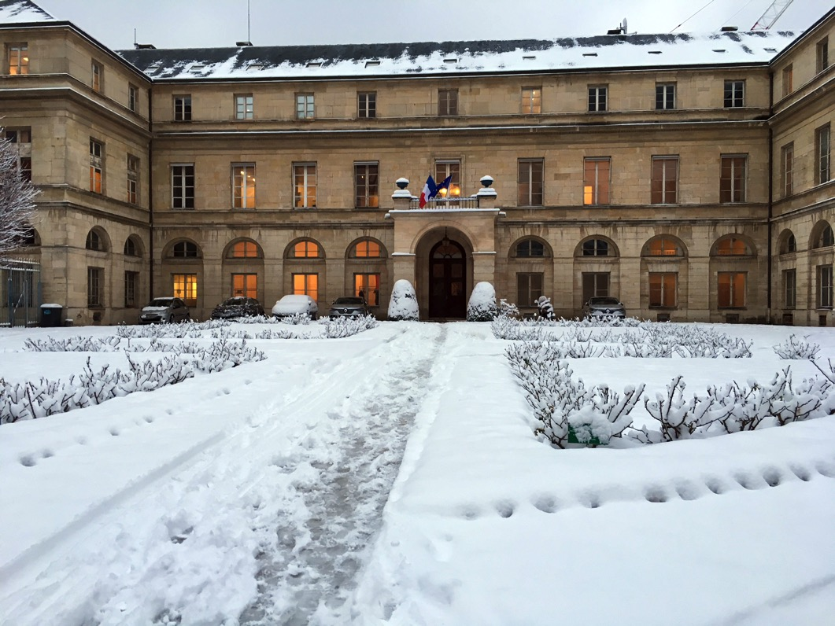
Distraction juste pour garder la numérotation des transparents de la vidéo
(le 67 était faux, voir le nouveau 66 qui couvre tous les cas)
Voici pourquoi beaucoup de pôvres auditeurs
ont raté ce double cours du 7 février 2018

Slide 68
Acte 2 : Esterel Pur
Un premier noyau
Les instructions de préemption
Les trappes
La suspension

Slide 69
suspend p when S (1993)
Idée : ne pas tuer p, mais le suspendre quand S est présent
  la suspension est retardée : p est exécuté au premier instant
  ensuite :
    1. p est exécuté à tous les instants où S est absent ;
  si p se termine, alors le suspend se termine aussi
  2. p n’est pas exécuté à tous les instants où S est présent ;
  p garde son état, et le suspend ne se termine pas

Slide 70
Exemple de suspension
suspend
emit X ;
pause ;
emit Y ;
pause ;
emit Z
when I ;
emit OK
OK
X
Y
Z
I
I
I
I
I

Slide 71
Exemple de suspension
suspend
emit X ;
pause ;
emit Y ;
pause ;
emit Z
when I ;
emit OK
X
I
ignoré

Slide 72
Exemple de suspension
suspend
emit X ;
pause ;
emit Y ;
pause ;
emit Z
when I ;
emit OK
X
I
I

Slide 73
Exemple de suspension
suspend
emit X ;
pause ;
emit Y ;
pause ;
emit Z
when I ;
emit OK
X
I
I
I

Slide 74
Exemple de suspension
suspend
emit X ;
pause ;
emit Y ;
pause ;
emit Z
when I ;
emit OK
X
Y
I
I
I

Slide 75
Exemple de suspension
suspend
emit X ;
pause ;
emit Y ;
pause ;
emit Z
when I ;
emit OK
X
Y
I
I
I
I

Slide 76
Exemple de suspension
suspend
emit X ;
pause ;
emit Y ;
pause ;
emit Z
when I ;
emit OK
X
Y
I
I
I
I
I

Slide 77
Exemple de suspension
suspend
emit X ;
pause ;
emit Y ;
pause ;
emit Z
when I ;
emit OK
OK
X
Y
Z
I
I
I
I
I

Slide 78
Abort se déduit de suspend
trap Terminate in
suspend p when S ;
exit Terminate
||
await S ;
exit Terminate
end trap
abort p when S
Attention: oubli du premier exit dans la vidéo, désolé
le abort doit se terminer quand p termine

Slide 79
Suspension immédiate
await immediate not S ;
suspend
p
when S
suspend
p
when immediate S
trap Terminate in
loop
if S then nothing
else exit Terminate
end if;
pause ;
end loop
end trap
await immediate not S

Slide 80
Suspension immédiate
await immediate not S ;
suspend
p
when S
suspend
p
when immediate S
trap Terminate in
loop
if S else exit Terminate end ;
pause ;
end loop
end trap
await immediate not S
Dans if, on peut omettre soit « then » soit « else », commode !

Slide 81
Acte 2 : Esterel Pur
Un premier noyau
Les instructions de préemption
Les trappes
La suspension
Esterel Pur, enfin !

Slide 82
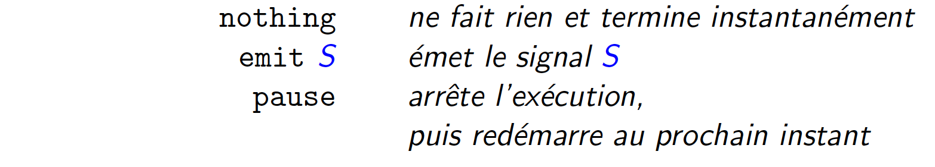
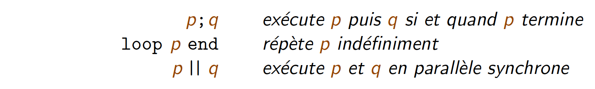
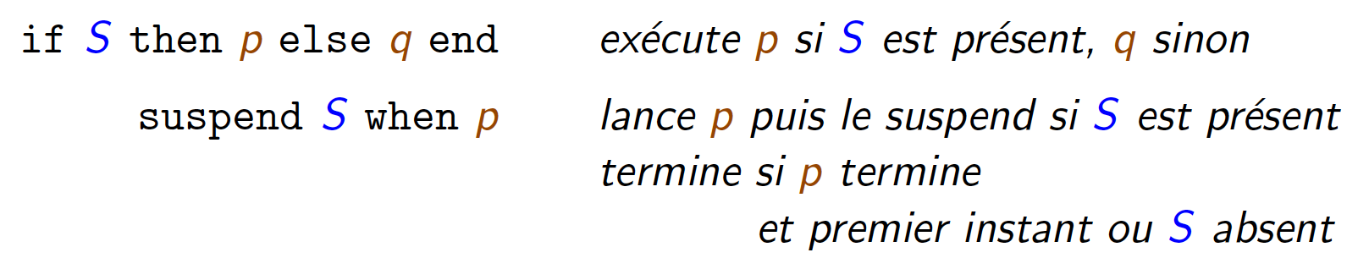
Le noyau d’Esterel pur

Slide 83
Intermède
Données, variables,
et signaux valués

Slide 84
Les données
Esterel v5 : Types de base (boolean, integer, string) avec opérations classiques
Types abstraits définis dans le langage hôte
Fonctions et procédures connues par leur nom et définies seulement dans le langage hôte
Signaux valués à valeur unique dans chaque instant
Variables non partagées
Esterel v7 : types et opérations beaucoup plus riches, avec tableaux, boucles statiques, etc.
(voir cours du 14 mai 2013)

Slide 85
Variables non partagées
Si une variable est lue dans une branche d’un parallèle,
elle ne peut pas être écrite dans une autre branche
var X : integer in
X: = 0 ;
{
Y := X+1
||
Z := X+2
} ;
X := X+1
end var
var X : integer in
X: = 0 ;
{
X := X+1
||
Z := X +2
} ;
X := X+1
end var
⛔️
NOK
OK

Slide 86
Les signaux valués
Signaux portant à tout instant une valeur unique
La valeur persiste d’un instant à l’autre, mais, en cas d’émission, seule la nouvelle valeur compte
La valeur courante de S est ?S, sa valeur précédente pre(?S)
output X : integer ;
signal Count : integer :=0 ;
emit Count (5) ;
pause ;
emit X (?Count) ;
pause ;
emit Count (pre (?Count)+1)
emit X (?Count)
end signal
?X = undef
?Count = 0 ?X = undef
?Count = 5 ?X = undef
?Count = 5 ?X = 5
?Count = 6 ?X = 5
?X = 6

Slide 87
Signaux simples ou combinés
Simple : au plus émetteur à chaque instant
output S : integer ;
emit S (1) || emit S (2) → single signal emitted twice
Multiple : combinaison associative commutative
output S : combine integer with + ;
emit S (1) || emit S (2) → ?S = 3
Levez chacun le doigt et je saurais combien vous êtes !
👆👆👆👆👆 → 🖐

Slide 88
Acte 3
Où l’on mesure ses réflexes
avant de lire l’heure

Slide 89
Acte 3 :
Où l’on mesure ses réflexes, avant de lire l’heure
De bons réflexes pour une bonne santé

Slide 90
Le jeu de réflexes
Cheat

Slide 91
module ReflexGame :
% interface de données
constant LimitTime,
MeasureNumber,
PauseLength : integer ;
function Random () : integer ;
% interface de signaux
input MS, Coin, Ready, Stop ;
relation MS # Coin # Ready,
Coin # Stop,
Ready # Stop ;
output Display : integer,
GoOn, GoOff,
GameOverOn, GameOverOff,
CheatOn, CheatOff,
RingBell ;

Slide 92
Corps du module
% initialisations au démarrage
emit Display (0);
emit GoOff ; emit CheatOff ;
emit GameOverOn ;
% boucle sur un jeu simple
every Coin do
% initialisation du jeu
emit Display (0);
emit GoOff ; emit CheatOff ;
emit GameOverOff ;
% le jeu proprement dit
< game>
end every
end module

Slide 93
< game>
trap EndGame, Cheater in
signal ReflexTime : integer, AverageReflexTime : integer in
% module de librairie pour calculer le temps moyen
run Average [ signal ReflexTime / I,
AverageReflexTime / O ]
||
repeat MeasureNumber times
< phase 1 : attendre Ready > ;
< phases 2-3 :attendre un délai aléatoire puis Stop >
end repeat ;
% phase 4 : afficher le temps après un délai final
await PauseLength MS;
emit Display (?AverageReflexTime)
end signal
handle Cheater do
emit CheatOn
end trap ; % EndGame et Cheater
emit GameOverOff

Slide 94
< phase 1 : attendre Ready >
% phase 1: attendre Ready
abort
abort
every Stop do emit RingBell end
when Ready
when LimitTime MS do
exit EndGame
end abort ;

Slide 95
< phases 2-3 : attendre délai aléatoire puis STOP >
code mis en facteur (WTO)
trap EndMeasure in
every Ready do emit RingBell end
||
< phase 2 : attendre délai aléatoire > ;
<phase 3 : attendre Stop >
end trap

Slide 96
< phase 2 : attendre un délai aléatoire >
% phase 2 : attendre délai aléatoire
abort
await Random () MS
when Stop do
exit Cheated
end abort ;
emit GoOn

Slide 97
% phase 3 : attendre Stop
abort % temps limite, fin du délai exclu
abort
every MS do
emit ReflexTime(pre(?ReflexTime)+1)
end every
when Stop ;
emit Display (?ReflexTime)
when LimitTime MS do
exit EndGame
end abort ;
emit GoOff ;
exit EndMeasure

Slide 98
module ReflexGame :
% interface de données
constant LimitTime,
MeasureNumber,
PauseLength : integer ;
function Random () : integer ;
% interface de signaux
input MS, Coin, Ready, Stop ;
relation MS # Coin # Ready,
Coin # Stop,
Ready # Stop ;
output Display : integer,
GoOn, GoOff,
GameOverOn, GameOverOff,
CheatOn, CheatOff,
RingBell ;
% initialisations à l’allumage
emit Display(0) ;
emit GoOff ; emit CheatOff ;
emit GameOverOn ;
every Coin do
% initialisation du jeu
emit Display(0) ;
emit GoOff ; emit CheatOff ;
emit GameOverOff ;
% le jeu proprement dit
trap EndGame, Cheater in
signal ReflexTime : integer,
AverageReflexTime : integer in
% on utiliser un module de librairie
% pour calculer le temps de réponse moyen
run Average [ signal ReflexTime / I,
AverageReflexTime / O ]
||
repeat MeasureNumber times
% phase 1: attendre Ready
abort
abort
every Stop do emit RingBell end
when Ready
when LimitTime MS do
exit EndGame % trop lent !
end abort ;
% phases 2-3 : attendre délai aléatoire puis Stop
trap EndMeasure in
every Ready do emit RingBell end
||
% phase 2 : attendre délai aléatoire
abort
await Random () MS
when Stop do
exit Cheater % Stop avant GoOn , ou en même temps !
end abort ;
emit GoOn ;
% phase 3 : attendre Stop
abort % temps limite, fin du délai exclu
var Time :=0 : integer in
abort
every MS do Time := Time+1 end
when Stop ;
emit ReflexTime (Time)
end var ;
emit Display (?ReflexTime)
when LimitTime MS do
exit EndGame % trop lent !
end abort ;
emit GoOff ;
exit EndMeasure
end trap
end repeat ;
% phase 4 : afficher le temps après un délai
await PauseLength MS ;
emit Display (?AverageReflexTime)
end signal
handle Cheater do
emit CheatOn
end trap ; % EndGame et Cheated
emit GameOverOn
end every
end module

Slide 99
module ReflexGame :
% interface de données
constant LimitTime,
MeasureNumber,
PauseLength : integer ;
function Random () : integer ;
% interface de signaux
input MS, Coin, Ready, Stop ;
relation MS # Coin # Ready,
Coin # Stop,
Ready # Stop ;
output Display : integer,
GoOn, GoOff,
GameOverOn, GameOverOff,
CheatOn, CheatOff,
RingBell ;
% initialisations à l’allumage
emit Display(0) ;
emit GoOff ; emit CheatOff ;
emit GameOverOn ;
every Coin do
% initialisation du jeu
emit Display(0) ;
emit GoOff ; emit CheatOff ;
emit GameOverOff ;
% le jeu proprement dit
trap EndGame, Cheated in
signal ReflexTime : integer,
AverageReflexTime : integer in
% on utiliser un module de librairie
% pour calculer le temps de réponse moyen
run Average [ signal ReflexTime / I,
AverageReflexTime / O ]
||
repeat MeasureNumber times
% phase 1: attendre Ready
abort
abort
every Stop do emit RingBell end
when Ready
when LimitTime MS do
exit EndGame % trop lent !
end abort ;
% phases 2-3 : attendre délai aléatoire puis Stop
trap EndMeasure in
every Ready do emit RingBell end
||
% phase 2 : attendre délai aléatoire
abort
await Random () MS
when Stop do
exit Cheated % Stop avant GoOn, ou en même temps !
end abort ;
emit GoOn ;
% phase 3 : attendre Stop
abort % temps limite, fin du délai exclu
var Time :=0 : integer in
abort
every MS do Time := Time+1 end
when Stop ;
emit ReflexTime (Time)
end var ;
emit Display (?ReflexTime)
when LimitTime MS do
exit EndGame % trop lent !
end abort ;
emit GoOff ;
exit EndMeasure
end trap
end repeat ;
% phase 4 : afficher le temps après un délai
await PauseLength MS ;
emit Display (?AverageReflexTime)
end signal
handle Cheated do
emit CheatOn
end trap ; % EndGame et Cheated
emit GameOverOn
end every
end module

Slide 100
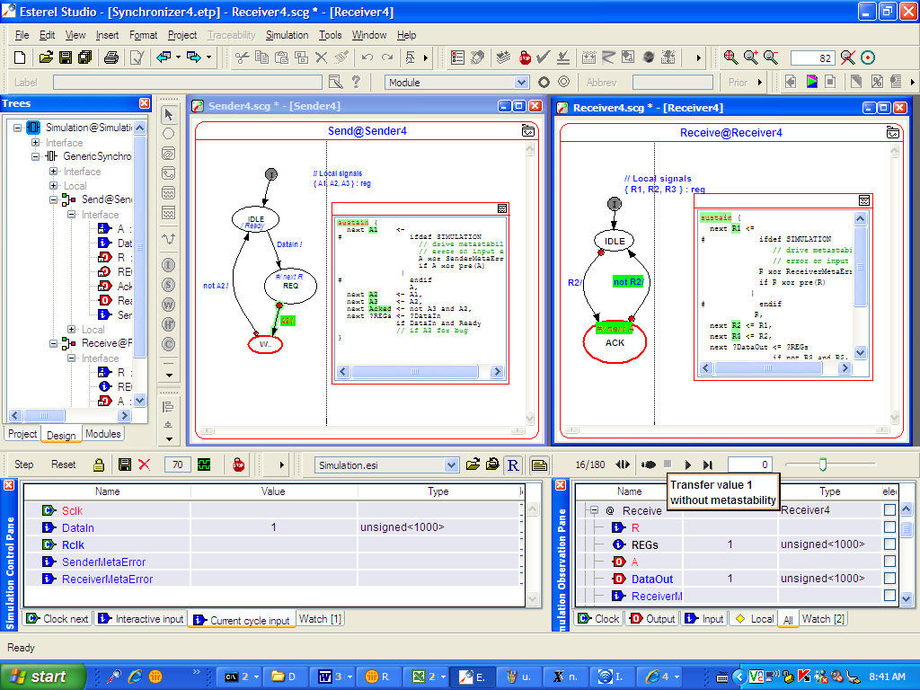
Animation + debugging symbolique (Esterel Studio)

Slide 101
Simulation au terminal
esterel -simul ReflexGame.strl
cc -c ReflexGame.c
cc -o ReflexGame ReflexGame.o
$ESTEREL/lib/libcoresim.a
./ReflexGame < ReflexGame.esi
ReflexGame> % normal game;
ReflexGame> ;
--- Output: Display(0) GoOff
GameOverOn CheatOff
ReflexGame> Coin;
--- Output: Display(0) GoOff
GameOverOff CheatOff
ReflexGame> MS;
--- Output:
ReflexGame> Ready;
--- Output:
ReflexGame> MS;
--- Output:
ReflexGame> MS;
--- Output: GoOn
ReflexGame> MS;
--- Output:
ReflexGame> MS;
--- Output:
ReflexGame> MS;
--- Output :
ReflexGame> Stop;
--- Output: Display(3) GoOff
ReflexGame> MS;
--- Output:
ReflexGame> MS;
--- Output:
ReflexGame> Ready;
--- Output:
ReflexGame> MS;
--- Output:
ReflexGame> MS;
--- Output: GoOn
ReflexGame> MS;
--- Output:
ReflexGame> Stop;
--- Output: Display(1) GoOff
ReflexGame> MS;
--- Output:
ReflexGame> MS;
--- Output: Display(2)

Slide 102
Mauvais bouton ou trop lent
ReflexGame> % Ringing the bell
ReflexGame> Coin;
--- Output: Display(0) GoOff GameOverOff CheatOff
ReflexGame> Stop;
--- Output: RingBell
ReflexGame> Ready;
--- Output:
ReflexGame> Ready;
--- Output: RingBell
ReflexGame>
ReflexGame> % Being too slow
ReflexGame> Coin;
--- Output: Display(0) GoOff
GameOverOff CheatOff
ReflexGame> MS;
--- Output:
ReflexGame> MS;
--- Output:
ReflexGame> MS;
--- Output:
ReflexGame> MS;
--- Output: GameOverOn

Slide 103
Espèce de tricheur !
ReflexGame> % Trying to cheat
ReflexGame> Coin;
--- Output: Display(0) GoOff GameOverOff CheatOff
ReflexGame> Ready;
--- Output:
ReflexGame> MS;
--- Output:
ReflexGame> Stop;
--- Output: GameOverOn CheatOn

Slide 104
Tracer les variables internes
--- Source Variables:
V10 = 1 (source variable ReflexGame.Time)
V13 = 0 (source variable ReflexGame.Average.Sum)
V14 = 0 (source variable ReflexGame.Average.Count)
--- Signal Variables:
V4 = 0 (value of signal Display)
V5 = -*- (value of signal ReflexTime)
V6 = -*- (value of signal AverageReflexTime)
--- Counters:
V7 = 2 [line: 35, column: 17 of file: "ReflexGame.strl" (ReflexGame#0)]
V8 = 4 [line: 41, column: 18 of file: "ReflexGame.strl" (ReflexGame#0)]
V9 = 0 [line: 50, column: 25 of file: "ReflexGame.strl" (ReflexGame#0)]
V11 = 3 [line: 64, column: 21 of file: "ReflexGame.strl" (ReflexGame#0)]
V12 = 0 [line: 72, column: 16 of file: "ReflexGame.strl" (ReflexGame#0)]

Slide 105
Acte 3 :
Où l’on mesure ses réflexes, avant de lire l’heure
De bons réflexes pour une bonne santé
Comment faire plus joli en Esterel v7

Slide 106
Esterel v7 : structuration des interfaces
data ReflexGameData :
constant LimitTime,
MeasureNumber,
PauseLength : integer ;
function Random () : integer ;
end data
interface ReflexGameInput :
input MS, Coin, Ready, Stop ;
relation MS # Coin # Ready,
Coin # Stop,
Ready # Stop ;
end interface

Slide 107
Esterel v7 : structuration des interfaces
interface ReflexGameOutputOn :
output GoOn,
GameOverOn,
TiltOn ;
end interface
interface ReflexGameOutputOff :
output GoOff,
GameOverOff,
TiltOff ;
end interface

Slide 108
Esterel v7 : structuration des interfaces
module ReflexGame :
extends ReflexGameData ;
extends ReflexGameInput ;
extends ReflexGameOutputOn ;
extends ReflexGameOutputOff ;
output Display : integer ;
…
end module
module Initialization :
extends ReflexGameOutputOff ;
…
end module

Slide 109
Acte 3 :
Où l’on mesure ses réflexes, avant de lire l’heure
De bons réflexes pour une bonne santé
Comment on fait mieux en Esterel v7
Avant l’heure, c’est pas l’heure, après l’heure, c’est plus l’heure

Slide 110
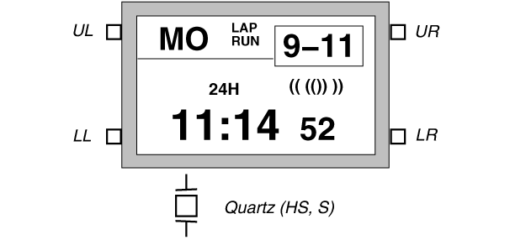
La montre digitale CASIO (1986)
Exemple bien plus riche, avec 8 modules
communicants entre eux de façon synchrone
Voir le cours du 16 avril 2013

Slide 111
Structure des communications synchrones
S UL UR LL LR HS
ButtonHandler
Watch
Alarm
Stopwatch
DisplayHandler
running
lap
3:14

Slide 112
Acte 4
Où la concurrence se dévoile

Slide 113
Acte 3 : Où la concurrence se dévoile
Lustre et Signal, experts en flots de données

Slide 114
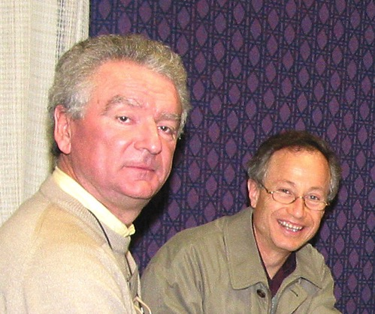
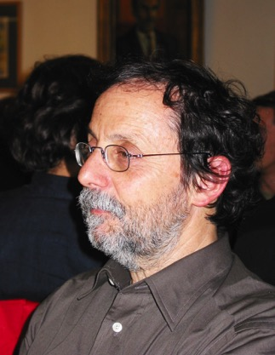
Lustre et Signal
Nicolas Halbwachs
et Albert Benveniste
Paul Caspi
Lustre : Caspi / Halbwachs, 1983
→ SCADE, 1993. …
Signal : Benveniste, Le Guernic, Gautier 198*
→ Sildex, Polychrony (séminaire du 14/3)

Slide 115
Lustre : data-flow synchrone
Inspiration : réseaux de Kahn, équations et Block Diagrams des automaticiens, langage LUCID
  équations parallèles → langage déclaratif Lustre
  Block Diagrams → langage graphique SCADE (Safety-Critical Application Development Environment)
Principe : garder la beauté fonctionnelle des réseaux de Kahn, mais limiter leur expressivité :
  garantir que le programme peut être exécuté en mémoire finie et temps borné
  permette une exécution par cycles cohérents successifs
  assurer et mesurer l’efficacité du code exécutable
Voir le séminaire de Nicolas Halbwachs, 13/01/2010

Slide 116
Opérateurs sur flots de valeurs (Data Flow)
x = x₀, x₁, …, x_{i},… : suite infinie de valeurs
vue asynchrone (Kahn) : indice i = position dans la suite
vue synchrone : indice = i instant logique
2 | 2, 2, ..., 2, ... | flot constant
x+y | x₀+y₀, x₁+y₁, …, x_{i}+y_{i}, … | somme synchrone idem pour −, =, ≤
if x then y else z | if x₀ then y₀ else z₀ , ..., if x_{i} then y_{i} else z_{i}, ..., | test synchrone répété
pre(x) | nil, x₀, x₁, …, x_{n}, … | retard unitaire (registre)
x→y | x₀, y₁, …, y_{n}, … | aiguillage
x fby y = x→pre(y) | x₀, y₀, …, y₁, … | souvent pratique

Slide 117
Nœuds Lustre ~ modules Esterel
Equations : égalité terme à terme des suites
Noeud : entrées, sorties, équations
node Max (m, n : int) returns (max : int) ;
let
max = if m>n then m else n ;
tel ;
node Naturals returns (n : int) ;
let
n = 0 → pre(n)+1 ;
tel ;
n = 0, 1, 2, 3, …

Slide 118
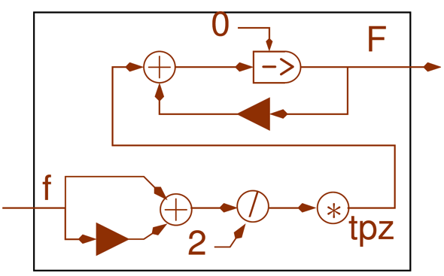
Intégration par la méthode des trapèzes
F
f₁
f₂
f₃
f₀
f₄
f
f
tpz
tpz
p
p
p
p
Block diagram
node Integrate (f, p : float) returns (F : float) ;
var tpz : float ;
let
F= 0 → pre(F) + tpz ;
tpz = p∗(pre(f)+f) / 2 ;
tel ;

Slide 119
Programmation fonctionnelle
node SineFlow (p : float) returns (sinf : float) ;
let
step = Naturals () ;
sinf = sin (step∗p∗Pi/180) ;
tel ;
SinFlow (10.) = 0.000, 0.174, 0.342, 0.500 , 0.643, 0,767, ...
Integrate (SinFlow (10.)) = 0.000, 0.087, 0.345, .,679, 0.992,
Integrate (Integrate (SinFlow (10.))) = 0.000, 0.043, 0.215, ...
Passe à l’échelle de milliers
de variables et d’équations !

Slide 120
Horloges
Traiter des flots évoluant à des rythmes variables
Horloge : flot Booléen, horloge de base true = T, T, T, ...
x | 0 1 2 3 4 5 6 7 8 9 10 11 12 13
c1 (on true) | T F F T T T F T F T T F F T
y = x when c1 (on c1) | 0 1 2 3 4 5 6 7 8 9 10 11 12 13
z = current (y) (on true) | 0 0 0 3 4 5 5 7 7 9 10 10 10 13
c2 (on c1) | F F F T T F F T F F T F F T
z = y when c2 (on c2) | 0 1 2 3 4 5 6 7 8 9 10 11 12 13
current (z) (on c1) | nil 1 2 3 4 4 6 7 8 7 10 11 12 13

Slide 121
Horloges
Les opérateurs s’éxécutent au rythme de leurs entrées
x | 0 1 2 3 4 5 6 7 8 9 10 11 12 13
c1 (on true) | T F F T T T F T F T T F F T
y = x when c1 (on c1) | 0 1 2 3 4 5 6 7 8 9 10 11 12 13
c2 (on c1) | F F F T T F F T F F T F F T
z = y when c2 (on c2) | 0 1 2 3 4 5 6 7 8 9 10 11 12 13
current (z) (on c1) | nil 1 2 3 4 4 6 7 8 7 10 11 12 13
y+z
horloges différentes
y+current(z)
valeur indéfinie

Slide 122
Horloges
Les opérateurs s’éxécutent au rythme de leurs entrées
x | 0 1 2 3 4 5 6 7 8 9 10 11 12 13
c1 (on B) | T F F T T T F T F T T F F T
y = x when c1 (on c1) | 0 1 2 3 4 5 6 7 8 9 10 11 12 13
c2 (on c1) | F F F T T F F T F F T F F T
z = y when c2 (on c2) | 0 1 2 3 4 5 6 7 8 9 10 11 12 13
4 → current (z) (on c1) | 4 1 2 3 4 4 6 7 8 7 10 11 12 13
y+(4 → current(z)) (on c1) | 4 1 2 6 8 9 6 14 8 16 20 11 12 26
Opération correcte ssi les flots ont la même horloge

Slide 123
Acte 3 : Où la concurrence se dévoile
Lustre, charmant langage flots de données
Esterel et Lustre : de la confrontation au mariage

Slide 124
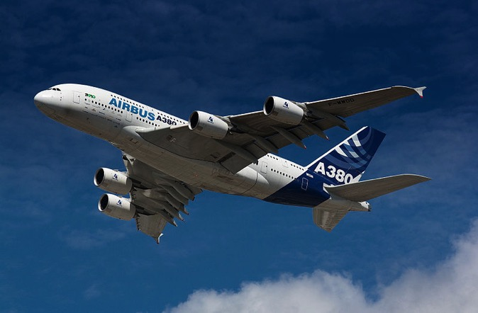
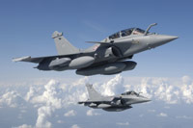
Rafale = Esterel, Airbus = SCADE
Solution 1 : combat aérien
Solution 2 : unification des langages
→ Esterel v7, SCADE 6
(Esterel Technologies)
voir le séminaire de Bruno Pagano, le 23/04/2013

Slide 125
Points communs Lustre / Esterel
La même notion du temps comme suite d’instants sans épaisseur
La même vision du parallélisme et de la communication synchrone
La même conception de mécanismes d’exécution souples
Des puissances d’expression équivalentes
  Lustre et Esterel sont inter-traductibles
  Esterel vers circuits (voir cours 4) : traduction en Lustre+
  du schéma de contrôle d’Esterel (+ effets de bord pour les données)
Deux unifications chez Esterel Technologies
  2001–2009 : Esterel v7 pour les circuits
  2006– : SCADE 6 pour le logiciel embarqué critique

Slide 126
Différences Esterel / Lustre
1. Signaux vs flots
Signal Esterel
  le nom désigne le status et la valeur instantanée
  asymétrie : absent par défaut et présent si émis
  émission réception explicites et soumises au contrôle
  la combinaison d’émissions multiple est possible
Flot Lustre
  le nom désigne la suite infinie des valeurs instantanées
  symétrie vrai / faux en booléen
  émission et réception implicites et soumises aux horloges
  la combinaison d’émissions multiple est interdite

Slide 127
pre(S) et pre(?S) en Esterel
pre(S) / pre(?S) = statut / valeur de S à l’instant précédent
Importé de Lustre, hélas un peu tard (2000 !)
(pas avant car déjà définissable à partir du noyau)
pre(S) ↔︎ preS défini par
loop
if S then
pause ; emit preS
else
pause
end if
end loop
trop lourd
pour les utilisateurs !
Mais essentiel pour éviter les cycles de causalité,
(voir prochain cours)

Slide 128
Différences Esterel / Lustre
2. Traitement du contrôle
module ABRO (A, B, R) returns O ;
local Aok, Bok, Odone ;
let
Aok = (A or pre(Aok)) and not R
Bok = (B or pre(Bok)) and not R
O = Aok and Bok
and not Odone and not R
Odone = (O or pre(Odone))
and not R
tel ;
Plus de Write Things Once facile….

Slide 129
Incorporation de Lustre dans Esterel v7
loop
signal Aok, Bok, Odone in
sustain {
Aok <= (A or pre(Aok)),
Bok <= (B or pre(Bok)),
O <= Aok and Nok and not Odone,
Odone <= (O or pre(Odone))
end signal
each R
ABRO
output X;
sustain {
X <= I or J,
X <= not K and L
}
Combinaison
(ici implicitement par or)

Slide 130
Acte 3 : Où la concurrence se dévoile
Lustre, charmant langage flots de données
Esterel et Lustre : de la confrontation au mariage
Pour ceux qui préfèrent les dessins

Slide 131
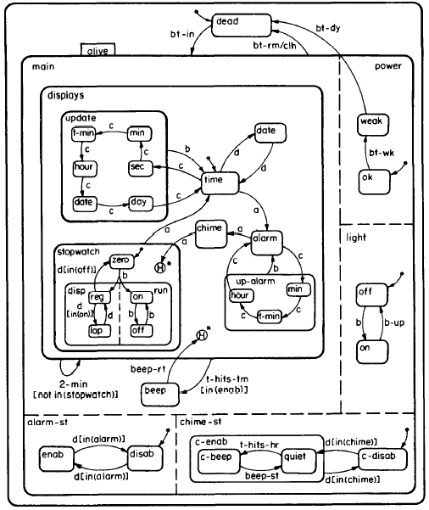
Statecharts, David Harel (1987)
Un formalisme
graphique fondateur

Slide 132
Statecharts, David Harel (1987)
Objectif :
expressivité maximale
idée initiale
spécifications avioniques
évolution
code exécutable
version industrielle
(Ilogix → IBM)

Slide 133
Problèmes des Statecharts
Sémantique opérationnelle « officielle » , fondée sur les entrelacements de microsteps, avec la décision que tout programme doit avoir un sens
La grande liberté pose des problèmes d’interprétations des constructions (ex. transitions traversant librement les niveaux)
Mais beaucoup d’autres sémantiques proposées, chacune cohérente, toute différentes
Laquelle a raison ?
Nous : aucune, sauf une sémantique synchrone qui demanderait des restrictions syntaxiques

Slide 134
Stateflow (The Mathworks), UML, etc.
Outil industriel inspiré de Statecharts et couplé à Simulink
Très utilisé pour la simulation en automobile, avionique, etc.
Avec génération de code C embarquable
Mais refus du vrai parallélisme, traitement par blocs et règles complexes
Soyons francs : sémantique mal fichue (dommage, la solution était connue !)

Slide 135
Ordre gauche-droite haut-bas (lecture)
1
2
3
4
1
2
5
1
2
3
Bouger 1 ou 2 de 1 pixel ⇅ change le comportement !

Slide 136
Ordre d’exécution = ordre de création
1
2
3
4
1
2
5
1
2
3

Slide 137
Réordonnancement manuel
1
2
3
4
1
2
5
1
2
3
Plus règles de renumérotation générale,
changement local de priorités, cut & paste d’états., etc.

Slide 138
ARGOS (F. Maraninchi, 1991)
Aussi inspiré de Statecharts
Automates parallèles et hiérarchiques bien structurés
rigueur et modularité

Slide 139
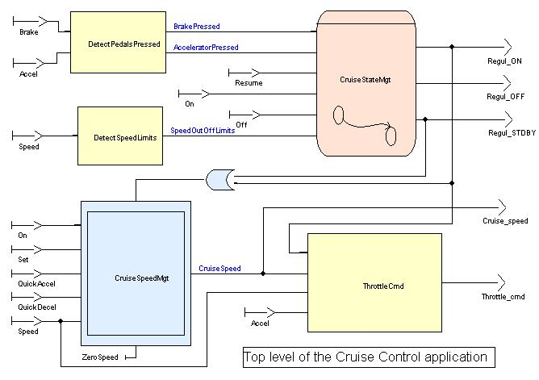
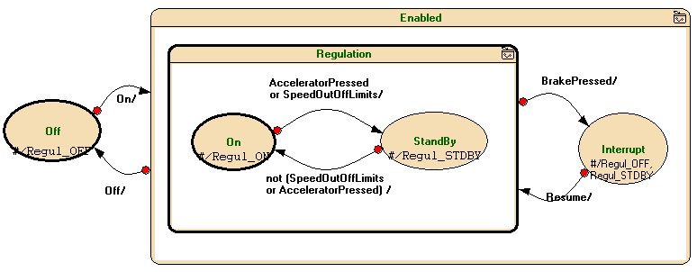
SCADE 5 = Lustre en dessins + Automates
Verilog 1993 → nucléaire, Airbus A380, etc.

Slide 140
SyncCharts (1995), AGEL, Esterel Studio
Charles André
I3S Sophia-Antipolice*
Garder la puissance
et la rigueur d’Esterel
dans des dessins
à la Statecharts
* Merveilleux nom écrit dans l’adresse d’une lettre envoyée à mon labo par le Ministère de l’intérieur !

Slide 141
ABRO en Esterel
R /
loop
abort
{ await A || await B } ;
emit O ;
halt
when R
end loop
R /
R /
A /
B /
A B / O
R /
B / O
A / O

Slide 142
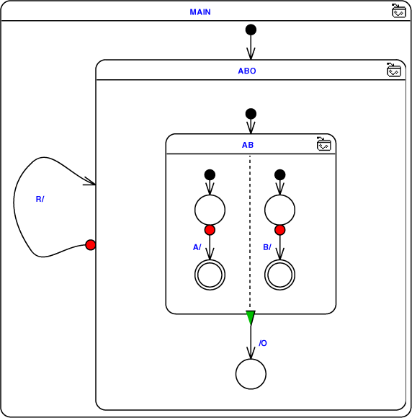
ABRO en SyncCharts
R /
R /
R /
R /
A /
B /
A /
B /
A B / O
R /
B / O
A / O
/ O
Hiérarchie et parallélisme
→ = abort, → = weak abort, → = terminaison

Slide 143
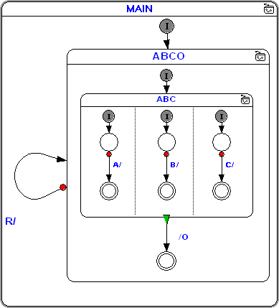
ABCRO : Draw Things Once (DTO)
automate plat
SyncChart, linéaire

Slide 144
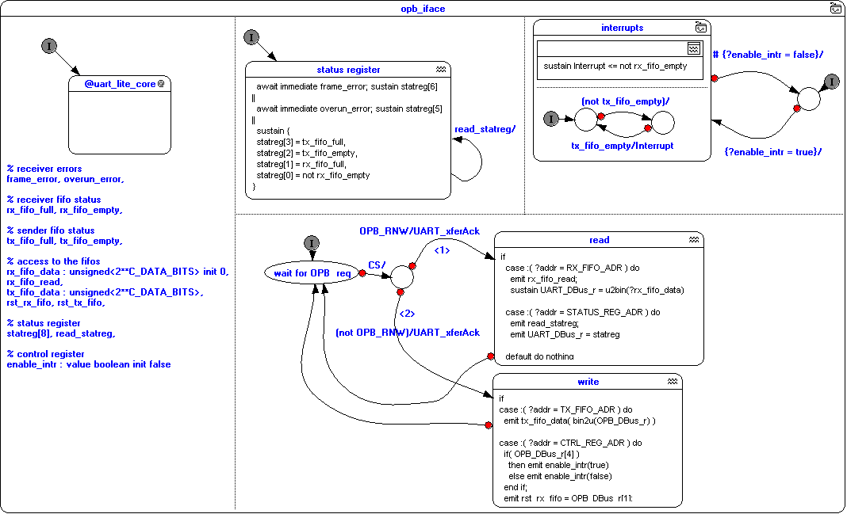
SyncCharts → AGEL → Esterel Studio
Protocole de lien rapide Xilinx, par Satnam Singh

Slide 145
Acte 3 : Où la concurrence se dévoile
Lustre, charmant langage flots de données
Esterel et Lustre : de la confrontation au mariage
Pour ceux qui préfèrent les dessins
La modernité

Slide 146
SCADE 6, Esterel Technologies
Esterel / SyncCharts + Lustre / SCADE 5
Cruise Control
Licence universitaire disponible

Slide 147
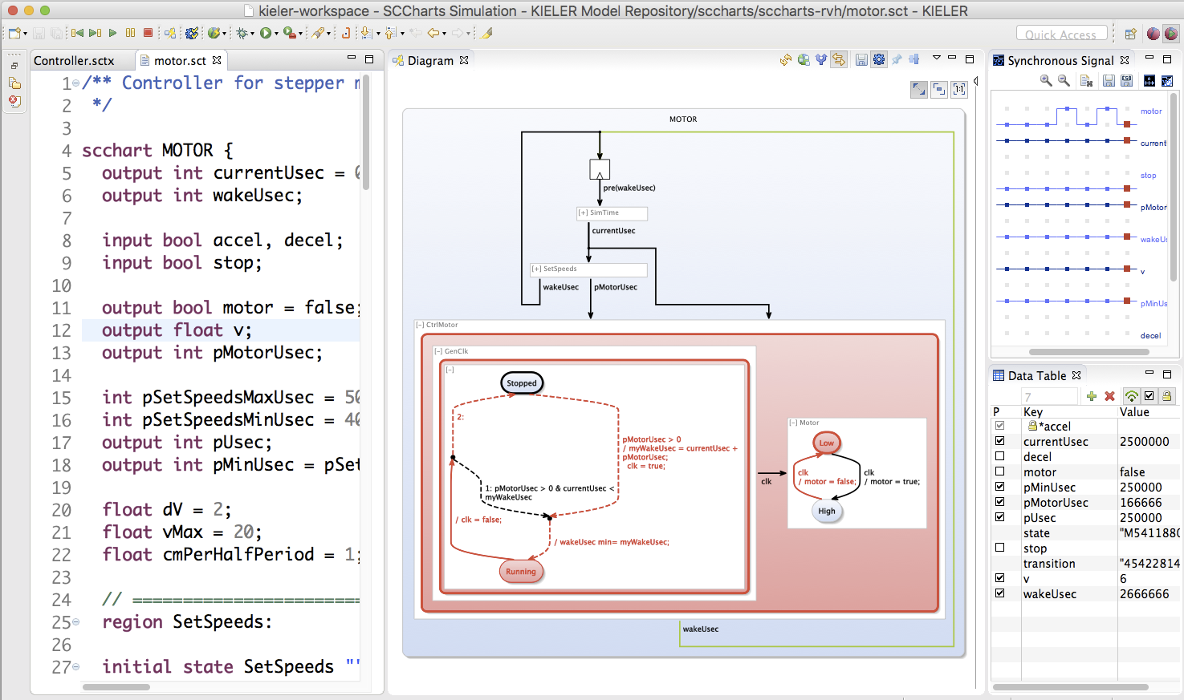
Le système KIELER pour ScCharts
Voir le séminaire du 14/03/2017 par R. von Hanxleden

Slide 148
Epilogue

Slide 149
Arbre généalogique du Synchrone (?)
Reactive C
Reactive ML
REScala
Quartz / Averest (DE)
Céu (BR)
Esterel
ScL (DE)
SyncCharts
ScCharts (DE)
Statecharts
MARTE (UML)
Argos
Lustre
Esterel v7
2z
SCADE 6
SCADE
Lucy-N
Lucid Synchrone
Zelus
Signal
Polychrony
Sildex

